Slide 1
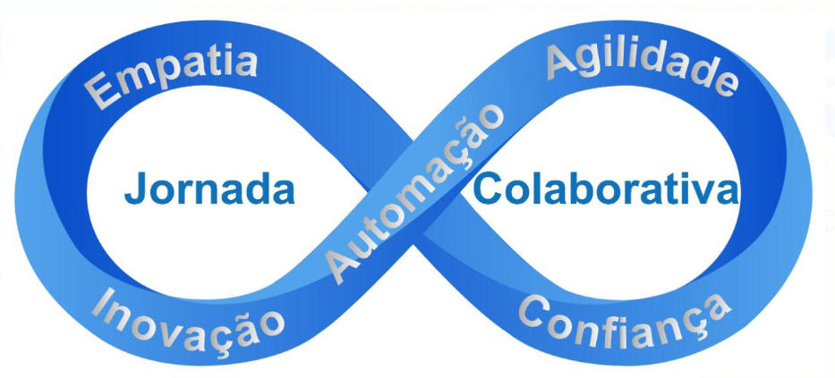

O tradicional especialista está com os dias contados em equipes ágeis?
Antonio Muniz

Slide 2

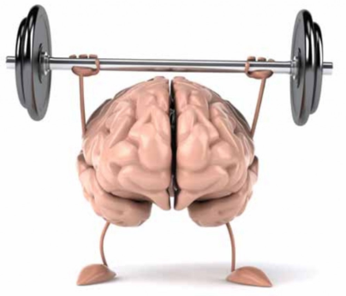
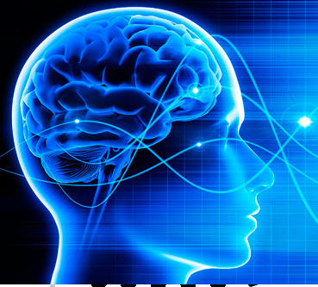

Como será nossa Jornada hoje
Adaptar e experimentar
Entendendo os perfis em forma de I, T e E
Porque mudar nosso mindset requer esforço?
Porque devemos ter um mindset ágil?

Slide 3
Adaptar e experimentar
Entendendo os perfis em forma de I, T e E
Porque mudar nosso mindset requer esforço?
Porque devemos ter um mindset ágil?

Slide 4
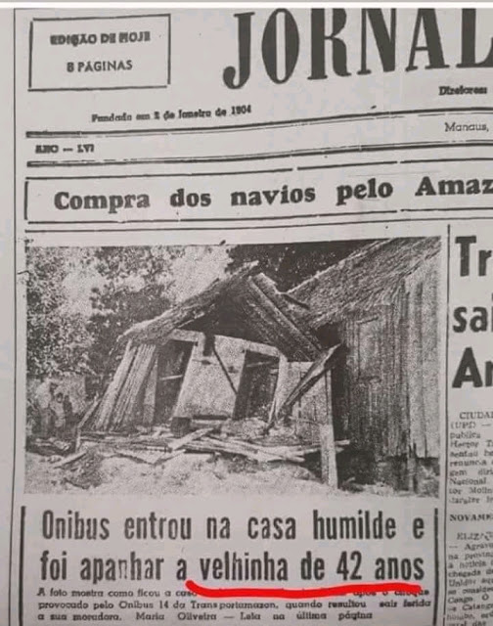


Slide 5
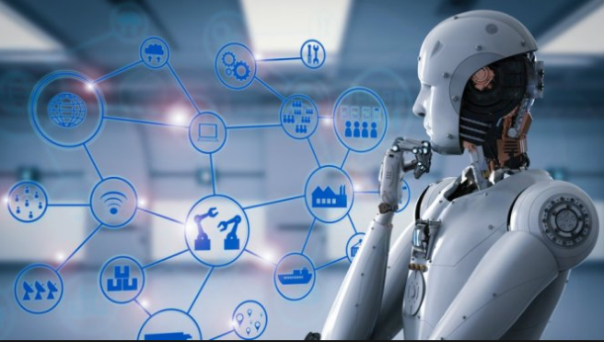
Vivemos a Transformação Digital = Quarta Revolução Industrial !!!
Velocidade: Descobertas exponenciais sem precedentes
Amplitude: Impacto em todos os setores no mundo inteiro
Profundidade: Transformação total na produção, gestão, etc
Fonte: Livro: A Quarta Revolução Industrial, Klaus Schwab

Slide 6
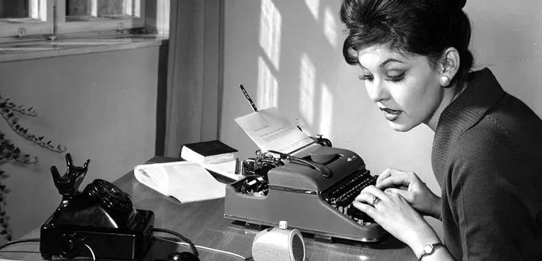

Slide 7
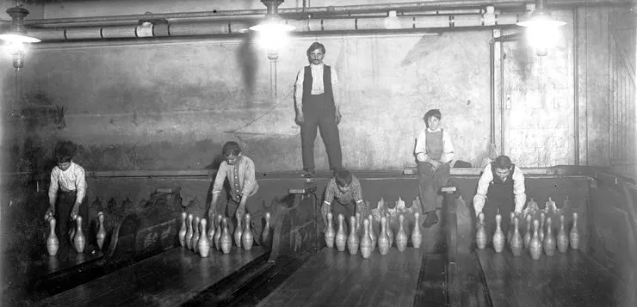

Slide 8


Slide 9
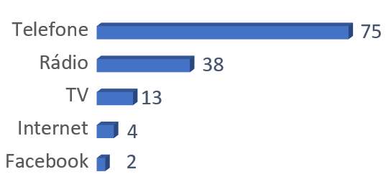
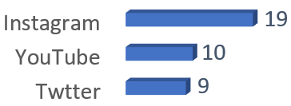
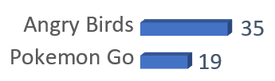
Tempo para chegar a 50 milhões de usuários
Em anos
Meses
Dias

Slide 10
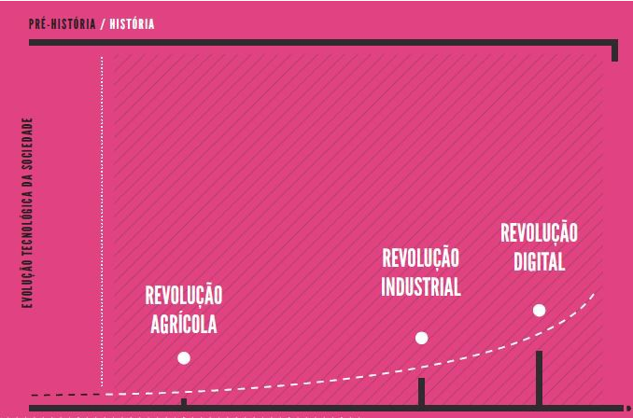
A Mudança de Era está só começando?
Fonte: Livro: Vai lá e faz, Thiago Mattos

Slide 11

Adaptar e experimentar
Entendendo os perfis em forma de I, T e E
Porque mudar nosso mindset requer esforço?
Porque devemos ter um mindset ágil?

Slide 12
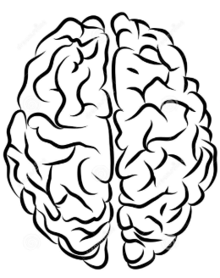

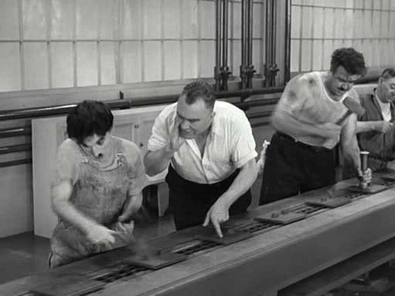



Comando e Controle: Empresas, Escolas, Sociedade, etc
Ideias brilhantes
Controla execução
Mão de obra (máquinas)

Slide 13
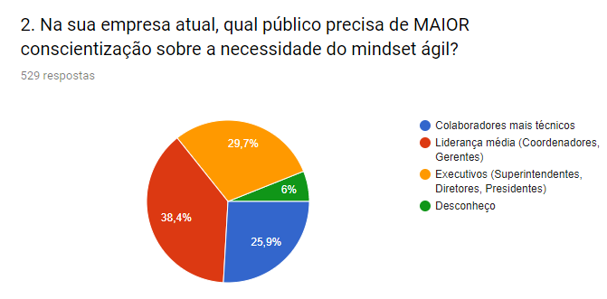

Slide 14
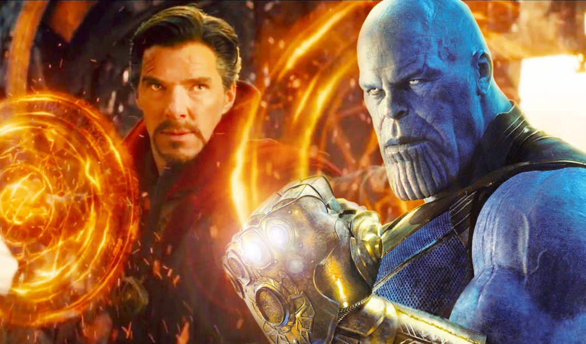

Slide 15


Slide 16
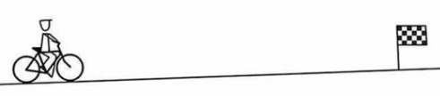
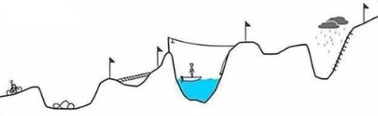
Mindset linear tradicional
Mas… Um plano perfeito não resiste a um mundo complexo e veloz

Slide 17


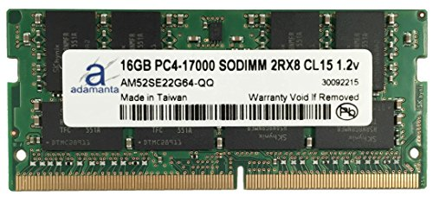

Cérebro prioriza sobrevivência e respostas automáticas
Neocortex
Racional
Límbico
Emocional
Reptiliano
Primitivo

Slide 18
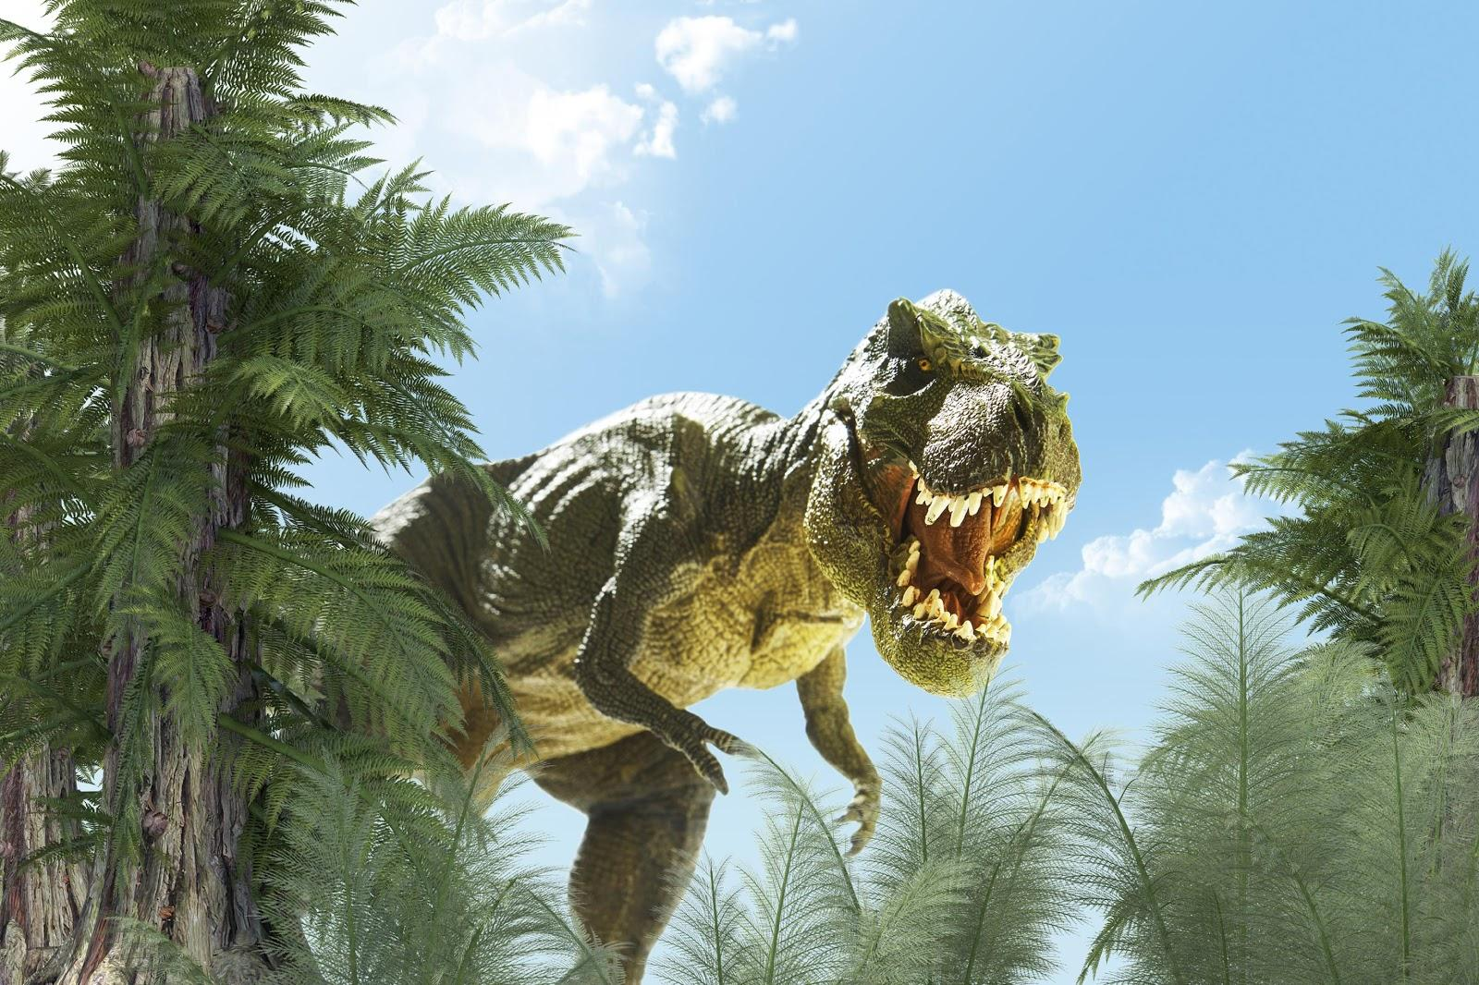
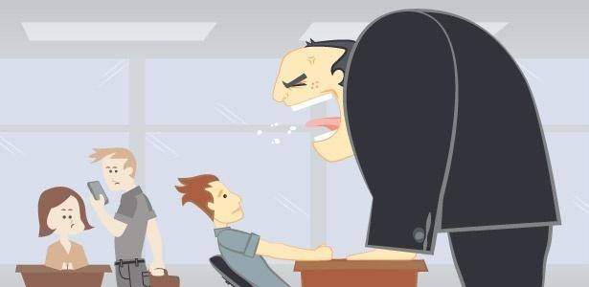
Nosso dinossauro às vezes toma conta da razão...

Slide 19
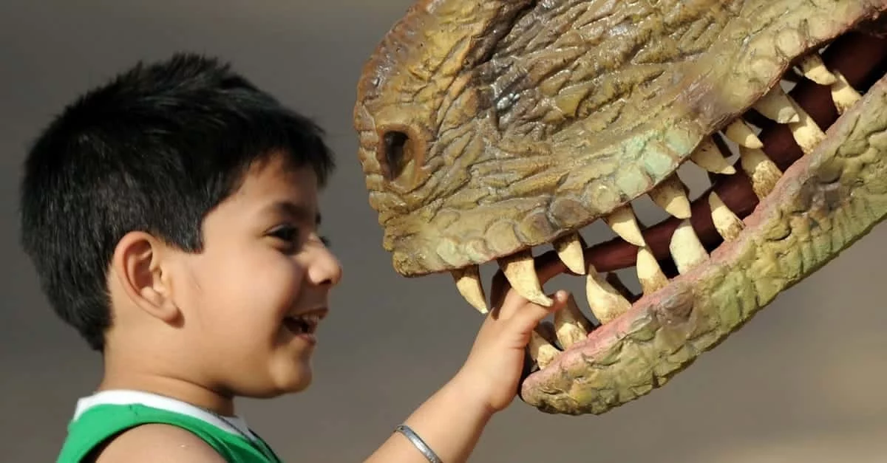

Domesticar nosso dinossauro é uma jornada...

Slide 20
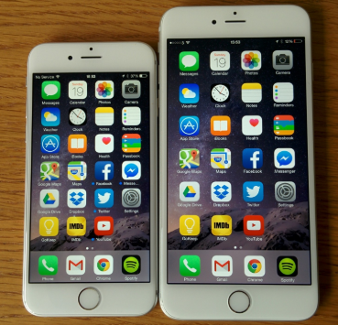
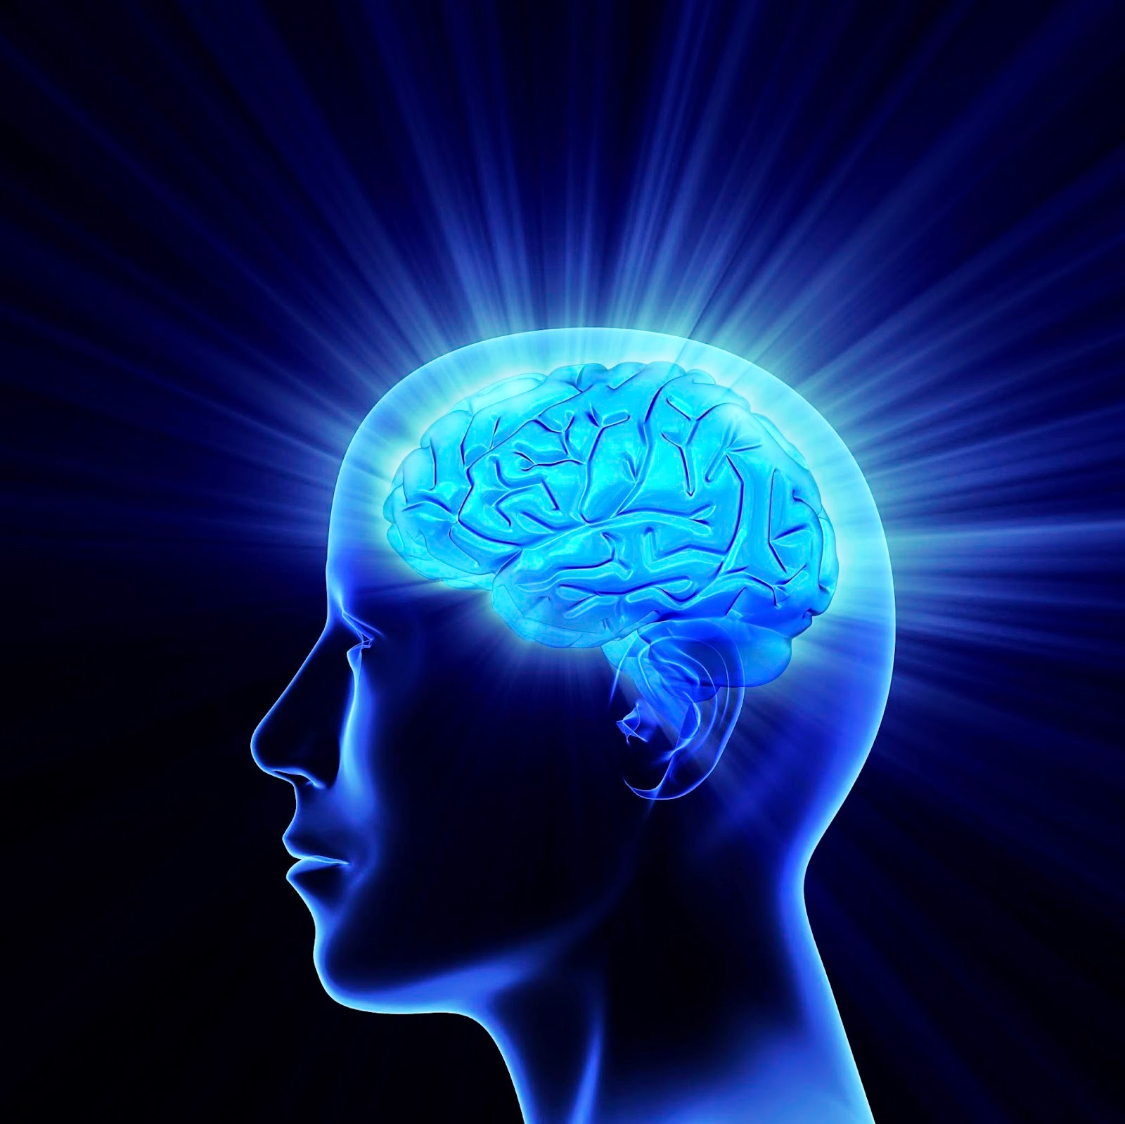
Nosso cérebro também obedece nossas ordens e aceita novos aplicativos

Slide 21
Adaptar e experimentar
Entendendo os perfis em forma de I, T e E
Porque mudar nosso mindset requer esforço?
Porque devemos ter um mindset ágil?

Slide 22
Produto
OKR
DevOps
Lean
Empatia
BD
UX
MKT
Java

Slide 23
OKR
DevOps
Lean
Empatia
BD
UX
Produto
Marketing
Java

Slide 24
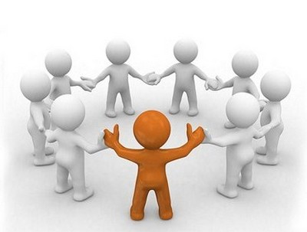
Alta performance: Equipes em forma de T + Experimentação
Propósito
Amazon: Duas pizzas
Facilitação
Google: SRE e OKR
Confiança
Empatia
Adaptável
Multidisciplinar
Auto-organizado
Qualidade
Spotify: Squads
Scrum: 6 pessoas (-3 +3)
Lean: Células
Telemetria

Slide 25
Adaptar e experimentar
Entendendo os perfis em forma de I, T e E
Porque mudar nosso mindset requer esforço?
Porque devemos ter um mindset ágil?

Slide 26
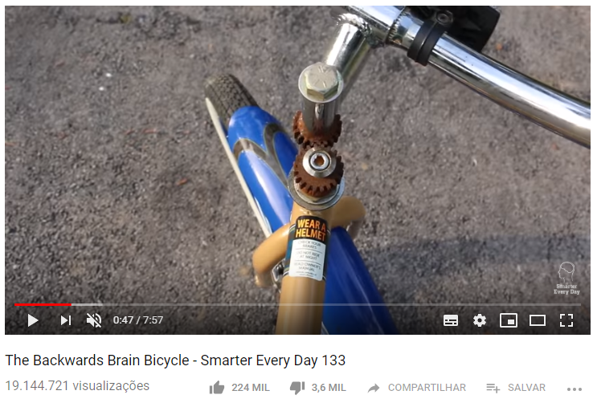
Nosso cérebro tem plasticidade
“Os analfabetos do século 21 não são aqueles que não conseguem ler e escrever, mas aqueles que não conseguem aprender, desaprender e reaprender”
Alvin Toffler
https://www.youtube.com/watch?v=MFzDaBzBlL0 The Backwards Brain Bicycle

Slide 27
Hipóteses
Desenho
Construção e QA
Implantação
Operação
Design Thinking: Imersão, Ideação e Prototipação
Lean Startup: Hipóteses e Experimentos para Aprender, Perseverar ou Pivotar
Agile: Scrum, XP, kanban e SAFe, Gestão 3.0, OKR
Gestão de Serviços:
Lean IT, ISO 20K e ITIL®
DevOps: Pipeline de Entrega Contínua, Release de baixo risco, Telemetria, Testes Automatizados, Infra as Code, Segurança
Lean: Experimentação, entrega de valor sem desperdício, obeya,
fluxo de valor e contínuo, lotes pequenos, kaizen, kanban, hoshin
Livro Jornada DevOps: MUNIZ; SANTOS; IRIGOYEN; MOUTINHO (Brasport, 2019)
Notes:
Figura 1.10: Jornada DevOps abraça outros movimentos e modelos (Fonte: Elaborado pelo autor).

Slide 28
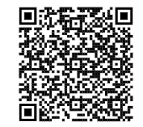

Podemos contagiar as pessoas com o mindset ágil e colaborativo !
Linkedin: Muniz Antonio II
Convite !
Cultura Ágil + Colaborativa + Digital + DevOps =
12 Palestras + Livro Jornada DevOps + Camisa
17/08 NA PUC-SP
Cupom especial = R$ 63,00

